Slide 1
Deep Learning NLP
藍景彥

Slide 2
Introduction

Slide 3
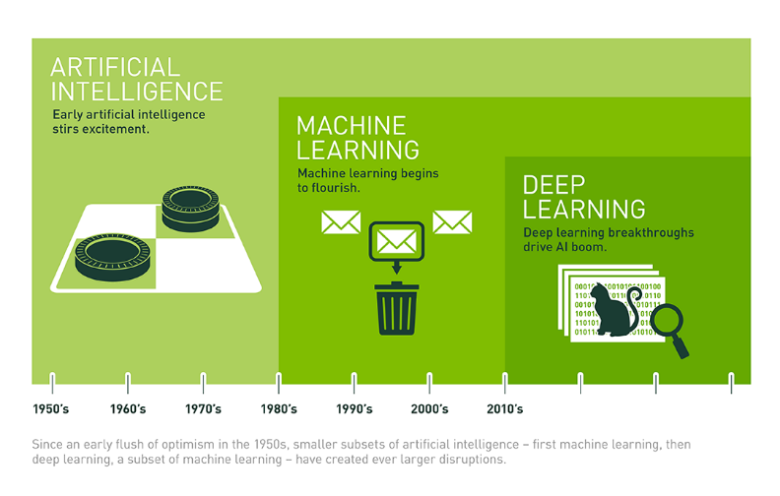
From AI to Deep Learning
人工智慧
機器學習
深度學習

Slide 4
What is ML and DL
深度學習是實現機器學習的一種方式
Traditional Machine Learning
SVM(支援向量機)
Random Forest(隨機森林)
Decision Tree(決策樹)
Deep Learning
Neural Network(神經網絡)

Slide 5
Machine Learning
Data Process
資料取得、資料清理
Extract Feature
按照現實經驗找出代表這些資料與預測目標相關的特徵
Create Model
選擇演算法並且進行訓練(train)
Evaluate Model
針對模型進行效果的驗證(valid)
Predict
使用模型進行其他未知資料的預測

Slide 6
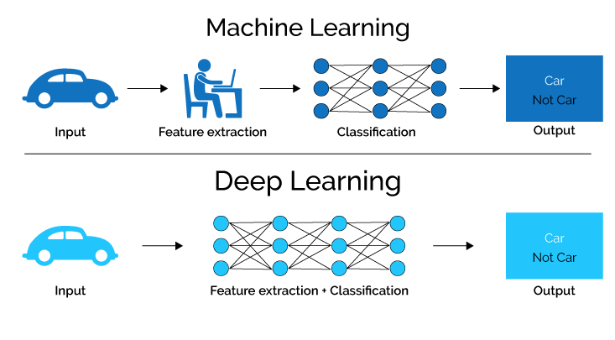
What’s Difference between Traditional ML and DL
Data數量
傳統ML的算法無法支援太大量的數據運算
神經網絡則擅長處理大量
特徵萃取
傳統人工萃取
神經網絡自動萃取

Slide 7
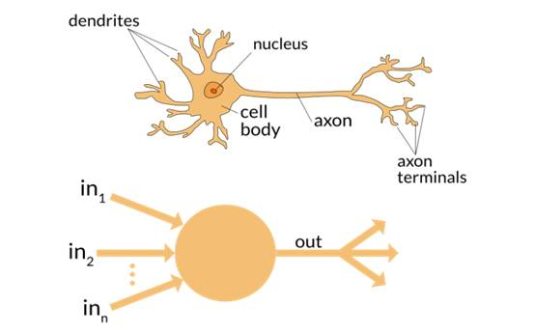
Deep Learning
Core: Neural Network(神經網絡)
Key:模仿生物神經傳遞
神經細胞樹狀突 – 神經元 – 軸突終端(一次傳遞)
Input – hidden – Output

Slide 8
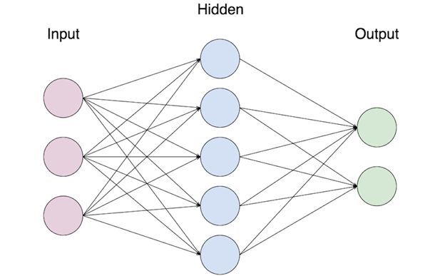
Neural Network
Input
資料轉換成陣列式數值資訊 ex: [[1,2,3],[1,2,3]]
Hidden
特徵萃取(Weights)以及傳遞資訊
Output
輸出結果符合預測目標

Slide 9
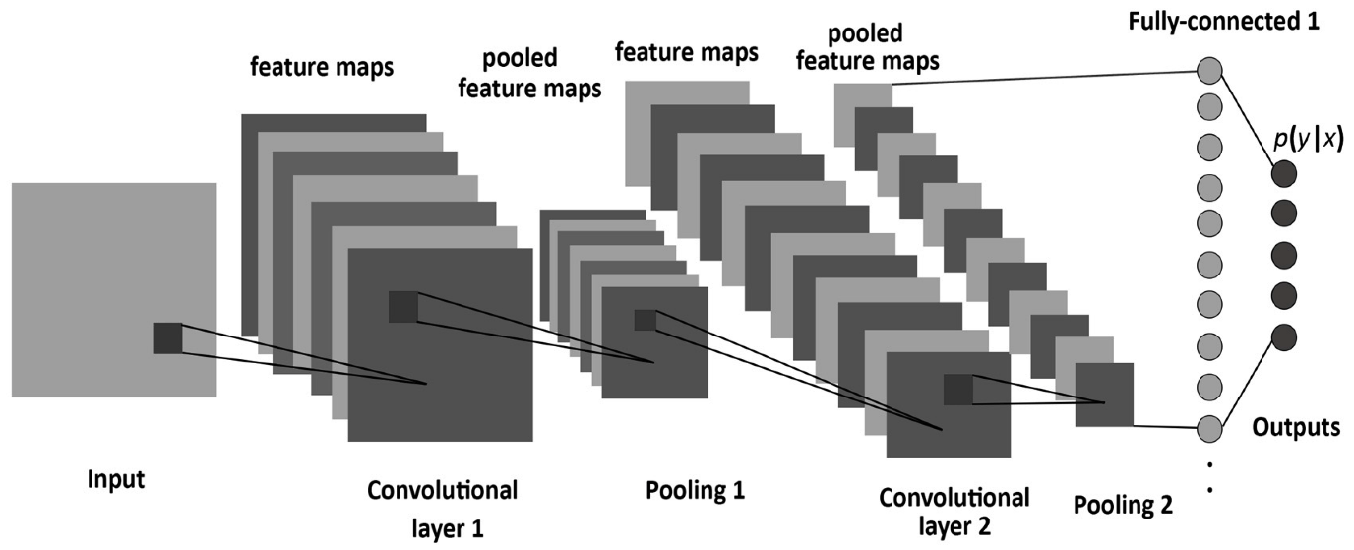
Neural Network Types
CNN(卷積神經網路)
適合用於圖像辨識
RNN(遞歸神經網路)
適合處理序列式資料(前後有關係)

Slide 10
Neural Network & NLP

Slide 11
NLP Task & RNN
情緒預測 Ex:這個東西超級好吃 → 正面
文本分類 Ex:湯姆漢克向川普說不拒《密戰》進白宮 → 娛樂
Input : Text
Output : Label

Slide 12
Why RNN
文字是前後有關係的序列資料
像是我說: 我看見了小明，我們知道看見前面跟後面基本上很高機率是人名
若使用傳統的方式，直接將embedding相加，會損失前後關係的feature

Slide 13
Rnn Process Input

Slide 14
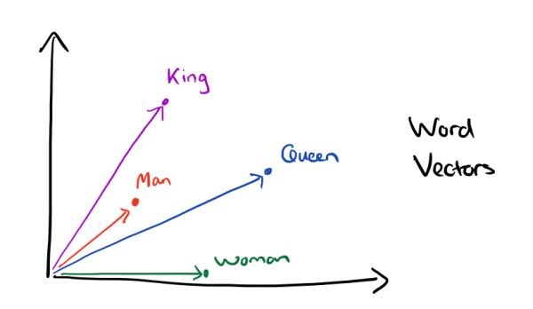
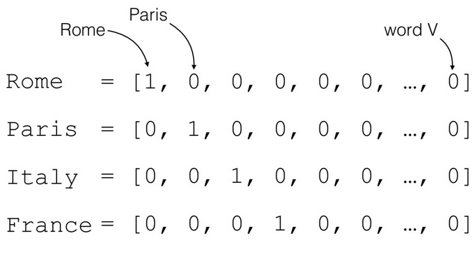
How to Convert Words & Categories to Numbers
One Hot
還有什麼可以替代的方式?
Word Embedding
Why using embedding?

Slide 15
Input Array
假設我們今天要做一個情緒的分類器
首先第一則Input是:今天天氣很好
如同前頁所述，我們可以選擇用簡單的One hot或是Embedding來將這個句子轉化成數值
上面句子中包含5個獨特的字:今、天、氣、很、好
因此One Hot可以寫成:
[ [(1,0,0,0,0)], [(0,1,0,0,0)], [(0,1,0,0,0)], [(0,0,1,0,0)], [(0,0,0,1,0)], [(0,0,0,0,1)]]
每一個字元都是一個1x5的陣列；整個就是一個6x1x5的陣列
若換成Embedding，按照上次所述，如果我們設置embedding_size是300，那input應該要長什麼樣子呢？又有什麼優點？

Slide 16
Rnn Process hidden

Slide 17
Hidden Layer
前面提到Neural Network透過神經元傳遞資訊，hidden Layer的神經元就是用來做此件事情
我們可以設置一個hidden layer的大小，因為hidden layer就是用來壓縮傳遞資訊，通常會設置比input_size(embedding_size)還小的數目
RNN透過合併上一次出來的hidden layer達到考慮前後文的效果
壓縮的方式我們稱作activation(激勵函數)有許多種方式
ex:Linear、sigmoid, tanh 等等 可以用來處理線性或非線性轉換

Slide 18
Hidden Layer
讓我們來舉個例子思考一下RNN的遞回方式
首先今天我們的句子是:我看見傑克，我們使用word的切法，切開成為：我 看見 傑克 ；任務目標是預測下一個字；另外hidden size設為 2
Input
Hidden layer
Output layer
activation
hidden[0,0]
Hiden_output[2,3]
我 [1,0,0]
看見
Input
Hidden layer
Output layer
Last hidden[2,3]
activation
看見 [0,1,0]
Hiden_output[4,7]
傑克

Slide 19
Rnn Process Output

Slide 20
Output Layer
Output Layer顧名思義就是輸出層，按照剛剛的例子，我們的任務是預測字，因此輸出就是文字
而文字這邊我們可以用one hot來表達他的數值
有了對應的目標，剛剛提到的input的數量是char_size+hidden size，沒辦法對應到output size
因此這邊我們同樣會使用activation，將我們output結果轉換平面
最後再用softmax將結果差距拉開，並且計算與答案之間的loss

Slide 21
Output Layer
使用上面提過的案例來看一下output的方式
activation
Input
Hidden layer
Output layer
activation
Output[0.1,0.3,0.2]
Output[0.05,0.7,0.2]
hidden[0,0]
Hidden_output[2,3]
看見[0,1,0]
我 [1,0,0]
softmax
loss
activation
Input
Hidden layer
Output layer
Last hidden[2,3]
activation
看見 [0,1,0]
Hidden_output[4,7]
Output[0.1,0.3,0.2]
Output[0.05,0.7,0.2]
看見[0,1,0]
softmax
loss

